Slide 1
其他
Monster_Yi

Slide 2
BZOJ 4104
对于一个长度为N的字符串，我们在字符串的末尾添加一个特殊的字符"."。之后将字符串视为一个环，从位置1,2,3,...,N+1为起点读出N+1个字符，就能得到N+1个字符串。
比如对于字符串“ABCAAA”，我们可以得到这N+1个串：
ABCAAA.
BCAAA.A
CAAA.AB
AAA.ABC
AA.ABCA
A.ABCAA
.ABCAAA

Slide 3
BZOJ 4104
接着我们对得到的这N+1个串按字典序从小到大进行排序（注意特殊字符“.”的字典序小于任何其他的字符）结果如下：
.ABCAAA
A.ABCAA
AA.ABCA
AAA.ABC
ABCAAA.
BCAAA.A
CAAA.AB
最后，将排序好的N+1个串的最后一个字符取出，按照顺序排成一个新的字符串，也就是上面这个表的最后一列，就是加密后的密文“AAAC.AB”。
请通过加密后的密文求出加密前的字符串。
N<=200000

Slide 4
BZOJ 4104
以字符为第一关键字，位置为第二关键字排序即可得出每行第一个字符，然后顺序写出即可。

Slide 5
BZOJ 1293
小西有一条很长的彩带，彩带上挂着各式各样的彩珠。已知彩珠有N个，分为K种。简单的说，可以将彩带考虑为x轴，每一个彩珠有一个对应的坐标(即位置)。某些坐标上可以没有彩珠，但多个彩珠也可以出现在同一个位置上。 小布生日快到了，于是小西打算剪一段彩带送给小布。为了让礼物彩带足够漂亮，小西希望这一段彩带中能包含所有种类的彩珠。同时，为了方便，小西希望这段彩带尽可能短，你能帮助小西计算这个最短的长度么？彩带的长度即为彩带开始位置到结束位置的位置差。1≤N≤1000000，1≤K≤60，0≤彩珠位置<2^31

Slide 6
BZOJ 1293
单调队列水题，用一个数组记录队列中每种颜色出现的次数即可。

Slide 7
BZOJ 2742
给出一个一元n次方程：
a0 + a1x + a2x2 +…+ anxn= 0
求此方程的所有有理数解。
n <= 100

Slide 8
BZOJ 2742
这题You Siki神犇写了题解
https://www.cnblogs.com/yousiki/p/6404149.html

Slide 9
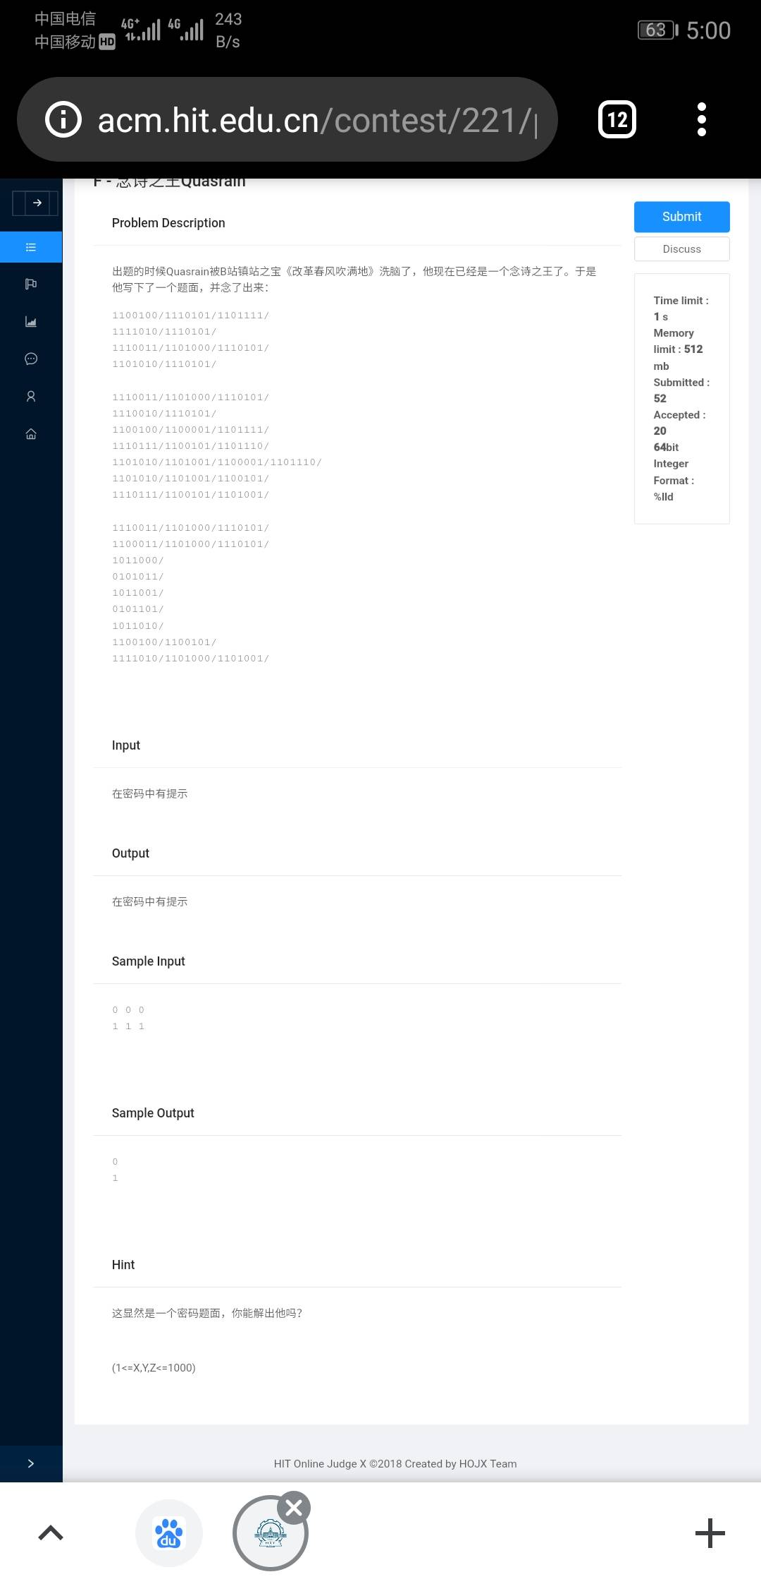
一道有趣的题

Slide 10
T
H
A
N
K

